Slide 1
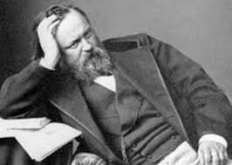
A. И. Герцен
(1812 – 1870)
«Гофман»
«Дилетантизм в науке»
«Дилетанты-романтики»
«Цех учёных»
«Буддизм в науке»
«Письма об изучении природы»

Slide 2
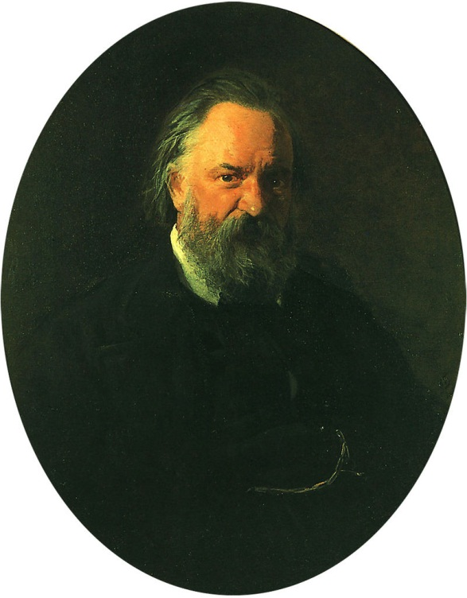
«Записки одного молодого человека»
«ДокторКрупов»
«Сорока-воровка»
«Кто виноват?»
«С того берега»
«Былое и думы» (1852-1868)

Slide 3
https://www.youtube.com/watch?v=Ex5PgMsdGwk
https://www.youtube.com/watch?v=WbfwY_KaJgY

